Slide 1
사업수행계획서 [정성제안서]
2022년 자치법규 외국어(영문〮중문) 전문번역 및 감수 용역
KS International Group of Translators and Interpreters
www.ksinternational.co.kr

Slide 2
목차
01 사업 개요
02 회사 소개
03 사업 추진 절차
04 조직도 및 인력
05 맺음말
사업수행계획서 [정성제안서]

Slide 3
01 사업 개요
구 분 | 내 용
고객명 | 서울특별시
사업 내용 | 2022년 자치법규 외국어(영문〮중문) 전문번역 및 감수 용역
사업 목적 | - 시 거주/경제활동 영위 외국인에 법규적 전문성 및 정확성 갖춘 자치법규 번역서비스 제공 - 시 제도 및 문화 관련 자치법규의 대내외 전달 및 홍보를 통한 세계적 이해증진, 대외교류 촉진과 해외홍보를 통한 도시경쟁력 강화 도모
사업 범위 | 영문번역 49건 (조례 28건, 규칙 3건), 중문번역 31건 (조례 28건, 규칙 3건) *이외 번역 대상 자치법규 추가될 수 있음
사업수행계획서 [정성제안서]

Slide 4
02 회사 소개
일반 정보
구 분 | 내 용
회사명 | 케이에스인터내셔널 (KS International)
대표자명 | 김명규
주소/연락처 | 서울특별시 강남구 도곡동 467-24 우성캐릭터199오피스텔 1703호 Tel. 02-6242-2009
홈페이지 | http://ksinternational.co.kr/web/
사업수행계획서 [정성제안서]

Slide 5
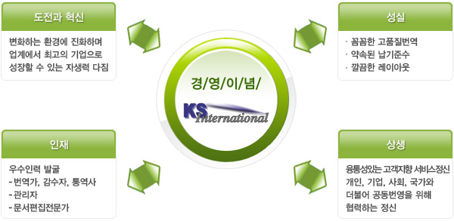
02 회사 소개
비전
‘21세기 오염 없이 청정하고 깨끗한 푸른 나라 만들기’를 위한 정부와 기업들의 행보에 발맞춘
순도 높고 오점 없는 고품격 통번역 서비스 제공
경영 이념
사업수행계획서 [정성제안서]

Slide 6
02 회사 소개
대표자 경력
최종학력 Univ. of Wisconsin at Madison 경제학과 학사 졸업)
자동차금형수출업체 (동탑산업훈장상수여) 본사 전담 번역/수행 통역
전담 외 해외영업 (각종 문서 번역 및 임원진 영어 통역 업무 주요 수행)
삼성전자정보통신연구소 네트워크 사업부 다큐먼트 센터 지원
아웃소싱 번역업체 한영 전문 번역사로서 35여개 중대형 프로젝트 동반 수행 참여
주요작업: 매뉴얼 및 시스템 구축 관련 한영 번역 등 (WiBro 등 신기술 한영 번역 프로젝트)
한영/영한번역 및 (수행)통역 전문 프리랜서 경력 2년
KCC건설, Lacoste, GS건설, 하나로 통신, 코엑스, 광양시, 대전시, 코엑스 수출포럼, 세계 기업 박람회 통역 등
사업수행계획서 [정성제안서]

Slide 7
02 회사 소개
연혁
연 도 | 내 용
2007. 4. 9. | 사업자등록 및 영어전문번역업체로 개업
2007. 9. | 번역언어 확대 (중어/일어)
2008. 5. | 언어별 원어민 감수 서비스 시작
2009. 8. | 통역서비스 개시 (영어/중어/일어)
2009. 10. | 다국어통번역서비스 개시 *서비스 언어: 한국어, 영어, 일본어, 중국어, 스페인어, 프랑스어, 독일어, 러시아어, 아랍어, 힌디어, 포르투갈어, 베트남어, 이탈리아어, 터키어, 페르시아어, 폴란드어
2010. 3. | 영문 웹사이트 개설
2012.5. ~ 현재 | 한국국학진흥원, 해양환경공단, 한국과학기술기획평가원,LGU+용산본사/IDC메가센터 등 번역, 통역서비스 매년 꾸준한 업무지원
사업수행계획서 [정성제안서]

Slide 8
02 회사 소개
사업 영역
번역
통역
전문분야 번역: 의학/법률/건축/환경/경제/경영/IT/기계공학/생명공학/순수과학/의학/역사/산업/광고/예술/첨단과학/전자/컴퓨터/기술문서/연구자료/특허/소송/제품매뉴얼/시방서/사용설명서 등
대학원 및 박사 초록/논문 번역
해외 대학원(MBA 포함) 진학용 에세이 및 SOP 전문 번역
서적, 출판 간행물 번역
로컬라이제이션(현지화) 프로젝트 번역
동시통역: 동시통역대학원 졸업 및 관련분야 경력자로 파견
순차통역: 통역대학원 또는 해외학력 및 거주경험으로 풍부한 경력의 순차통역사로 능력이 검증된 순차통역사 파견
수행통역: 비즈니스/계약/회사소개 업무 관련 수행 통역사 (해외유학 및 기본 Biz업무수행 통역능력자 파견)
VIP 가이드 수행 및 일반 관광 목적의 관광통역사 파견
사업수행계획서 [정성제안서]

Slide 9
02 회사 소개
주요 수주 실적
교육기관
서울대학교/KAIST/성균관대학교/서울과기대/단국대학교/전남대학교/강원대학교/
콘크리트 학회/지진공학회 등 대학교 연구실 및 학회 논문 번역 및 감수
정부기관
한국국학진흥원/해양환경공단/KISTEP(한국과학기술기획평가원)/전주시/서울시/ 대구시/특허청/환경부/한국환경정책평가연구원/한국생산기술연구원/해양도시가스공사/건설교통부/ 한국수력원자력공사 등
기업
LGU+/삼성물산/현대 모비스/서울옥션/북비즈넷/유경기술단/RynKorea/F1 디자인/ 성우하이텍/엘바 코리아/청우 이엔지/KCC/IDG Korea/글로웍스/삼성생명/한국투자증권 등
사업수행계획서 [정성제안서]

Slide 10
03 사업 추진 절차
번역 단계
1단계
번역팀 구성
기간 및 분야 고려 PM 지정 및 번역가 선정
2단계
작업 전 조율
PM 차원에서 의뢰 분야, 성격에 따른 유의사항 및 지침 (용어, 어투 등) 수립
3단계
착수
번역 착수, 20% 진행 후 특기사항 검토
4단계
초안 완료
번역 초안 취합 후 PM 차원에서 기본 오탈자 확인 작업
초안의 경우 발주부서 요청 시 완료 시점에 제출합니다.
사업수행계획서 [정성제안서]

Slide 11
03 사업 추진 절차
감수 단계
번역자, 감수자, 최종관리자 전원 실명제로 책임감 있는 과업 수행을 꾀합니다.
5단계
1차 감수
원어민 감수자가 번역 초안 감수
6단계
2차 감수
내국인 감수자가 원어민 감수본을 원문 대조하여 감수
7단계
최종 납품
최종관리자가 확인 후 납품
각 감수 단계별 산출물은 발주부서 요청 시 단계별 제출합니다.
사업수행계획서 [정성제안서]

Slide 12
04 조직도 및 참여 인력
조직도
대표자
행정지원
번역부문 (언어별)
경영지원
최종관리자
특별 감수 (법률, 의학 등)
감수 데스크
전문분야 번역 팀
프로젝트 팀
주말/긴급/특이 번역팀
사업수행계획서 [정성제안서]

Slide 13
04 조직도 및 영문 참여 인력
참여 인력
다수 프로젝트를 성공적으로 수행한 PM 및 법률전문가 배정
김O인
동O은
곽O열
영문 최종관리자 (경력 9년)
서울외대 통역대학원 석사 졸업 (한영)
이화여대 학사 졸 (국문학)
법무부 통번역가 (2년 재직)
영문 PM (경력 3년)
서울대 학사 졸 (노어노문학)
동 대학 석사 졸업/박사 수료
법률문서감수 (경력 12년)
서울대 학사 졸 (법학)
Vanderbilt Univ. 석사 졸업 (법학)
뉴욕州 변호사 자격증 보유
박O휘
신O은
박O윤
Ian OOOOOO
영문 Project Lead (경력 10년)
고려대 학사 졸 (정치외교학)
영문 번역가 (경력 4년)
미국 뉴저지 소재 대학 우등 졸업
중앙대 통역대학원 석사 우등 졸업
내국인 감수 데스크 (경력 10년)
Southern Alberta Institute of Technology 학사 졸 (경영학과, 회계학전공)
원어민 감수자 (경력 16년)
캐나다 Humber College 학사 졸 업
캐나다 온타리오주 현지 원어민감수
사업수행계획서 [정성제안서]

Slide 14
04 조직도 및 중문 참여 인력
참여 인력
다수 프로젝트를 성공적으로 수행한 PM 및 법률전문가 배정
권O령
김O
문O희
중문 최종관리자 (경력 8년)
한국계 중국인 (F4바자)
중국 대련대 학사 졸 (회계)
이화여대 통역대학원 석사 수료 (수석 졸업)
원어민 감수자 (경력 22년)
한국계 중국인(F4비자),중국거주
중국 연변대 학사 졸 (신문방송학), 연변일보사 5년 근무
숭실대 석사 졸업
국민대 박사 수료
내국인 감수 데스크 (경력 8년)
경상대 학사 졸 (중어중문학)
이화여대 통역대학원 석/박사 수료
법무부 통번역가
박O령
김O영
기O수
첸O
중문 번역가 (경력 1년)
연변대학 건축학 학사
고려대학교 건축사회환경공학 석사
중문 번역가 (경력 5년)
동북재경대학교 법학사, 법률 석사
연세대학교 헌법학 박사 휴학 중
중국 사법고시 합격
법률분야 번역 경험 다수
Shanghai Beshining Lawfirm 수습변호사
중문 Project Lead (경력 6년)
중국 북경사범대 (중국어)
서울외대 통역대학원 석사 졸업 (한중)
중문 번역가 (경력 2년)
Baoji University of Arts and Sciences,
중어중문학(사범류) 학사
성균관대학교 중어중문학 석사
사업수행계획서 [정성제안서]

Slide 15
05 맺음말
KS인터내셔널은
정확한 번역, 전문적인 감수 서비스를 제공함으로써
서울특별시의 대외교류, 홍보 및
도시경쟁력 강화에 기여하겠습니다.
사업수행계획서 [정성제안서]

Slide 16
감사합니다

Slide 17
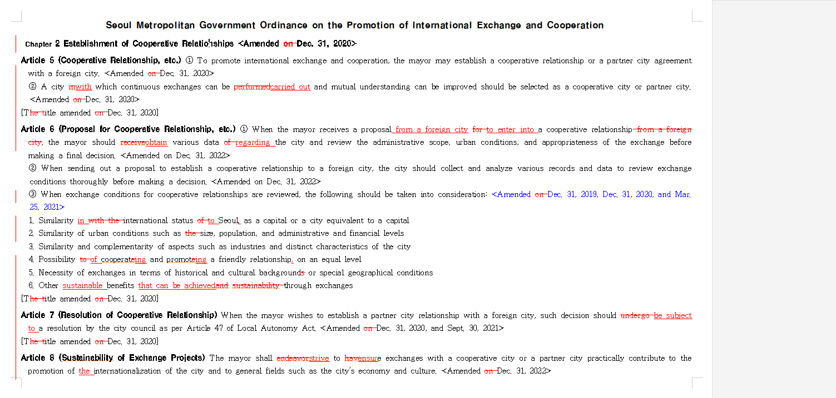
Appendix) 영문번역 샘플
해당 샘플은 실제 과업 수행 시와 동일한 절차를 거쳐 번역 및 감수 처리되었습니다.
번역가: 박O휘 리드, 원어민 감수자: Ian OOOOO, 내국인 데스크: 박O윤, 최종 담당자: 김O인
사업수행계획서 [정성제안서]

Slide 18
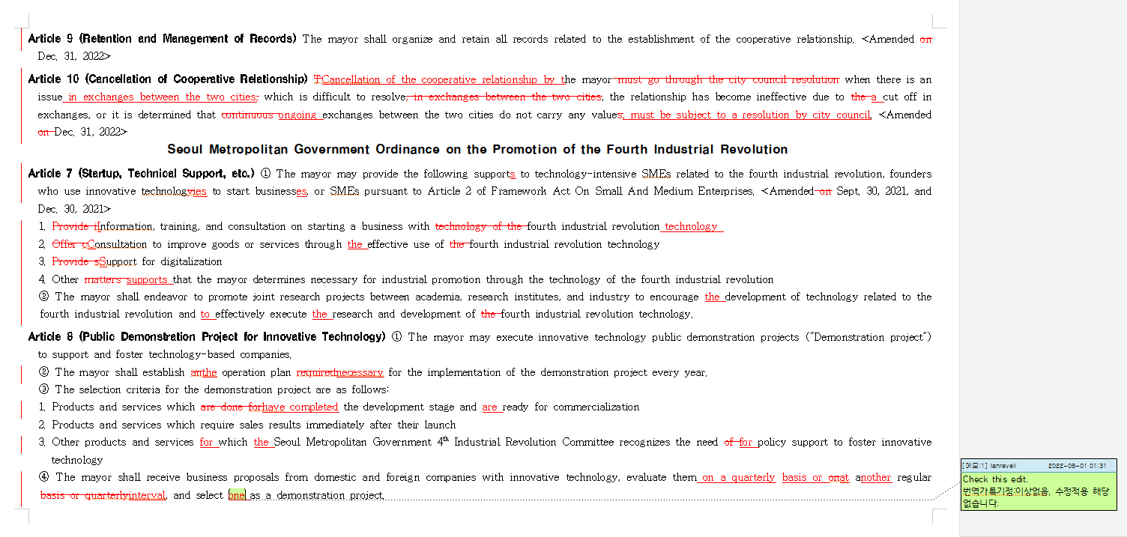
Appendix) 영문번역 샘플
사업수행계획서 [정성제안서]

Slide 19
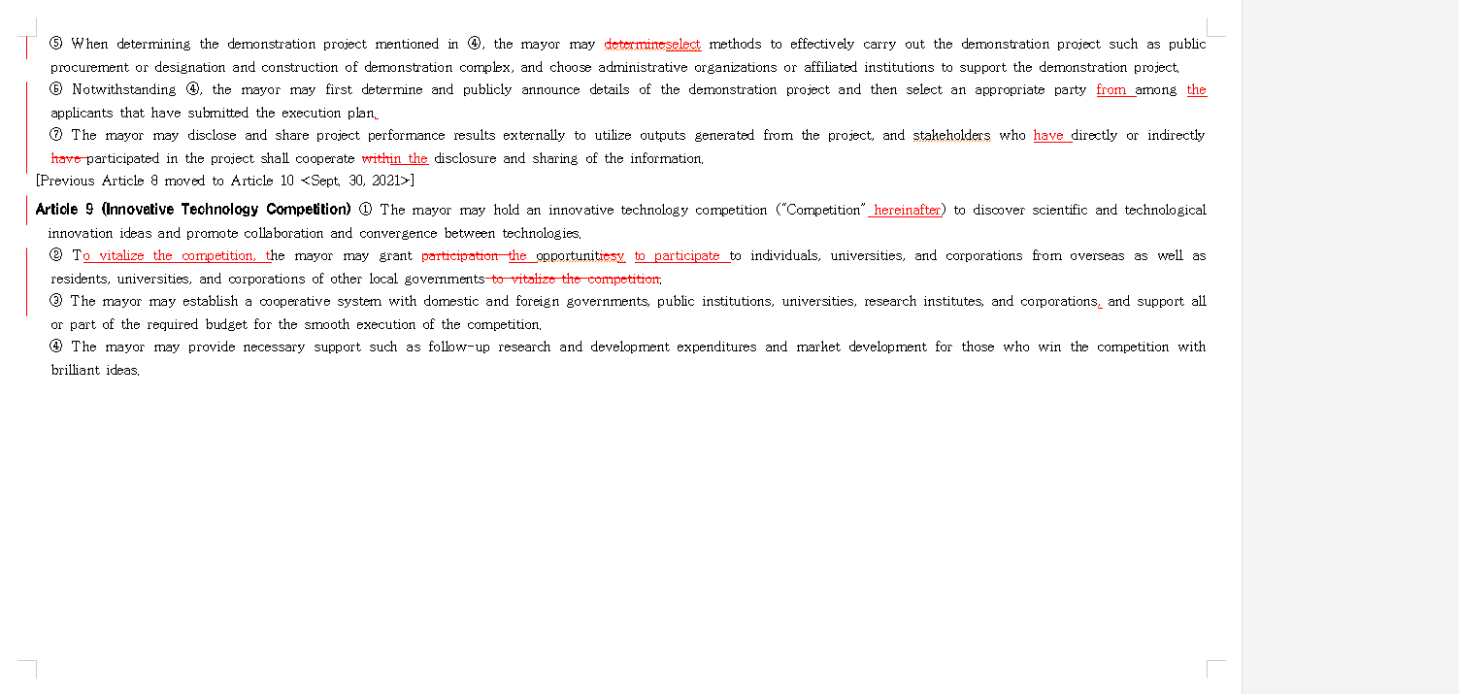
Appendix) 영문번역 샘플
사업수행계획서 [정성제안서]

Slide 20
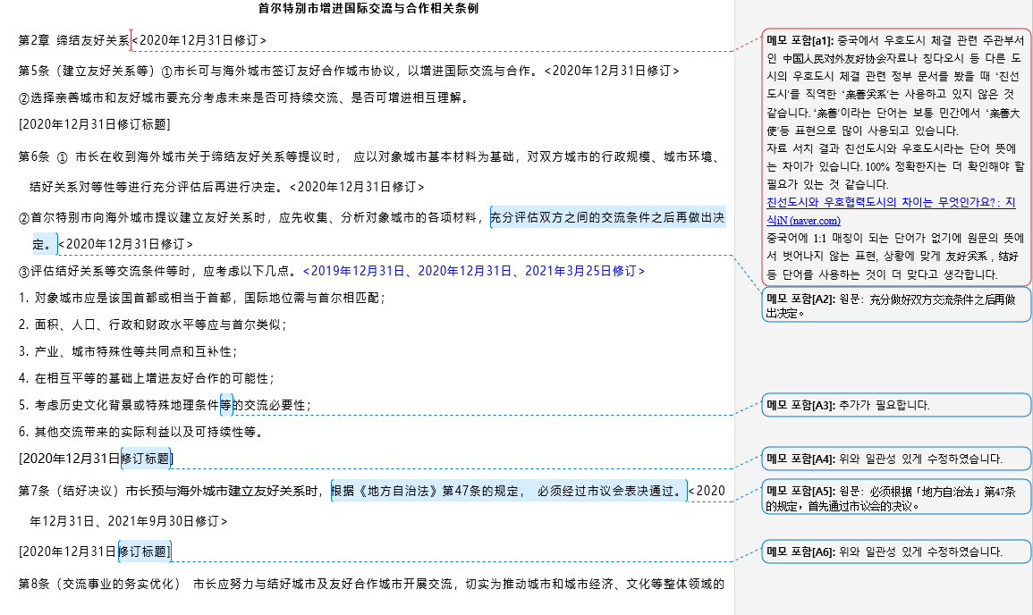
Appendix) 중문번역 샘플
해당 샘플은 실제 과업 수행 시와 동일한 절차를 거쳐 번역 및 감수 처리되었습니다.
번역가: 기O수 리드, 원어민 감수자: 김O, 내국인 데스크: 문O희, 최종 담당자: 권O령 (*추후 수임자와 인원구성은 다소 변동될 수 있음)
사업수행계획서 [정성제안서]

Slide 21
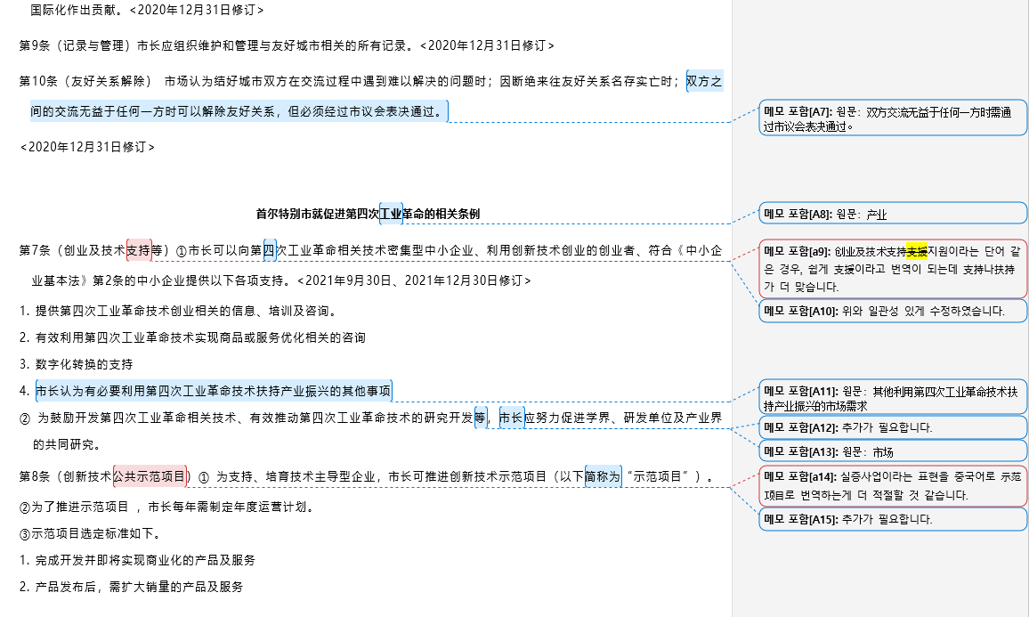
Appendix) 중문번역 샘플
사업수행계획서 [정성제안서]

Slide 22
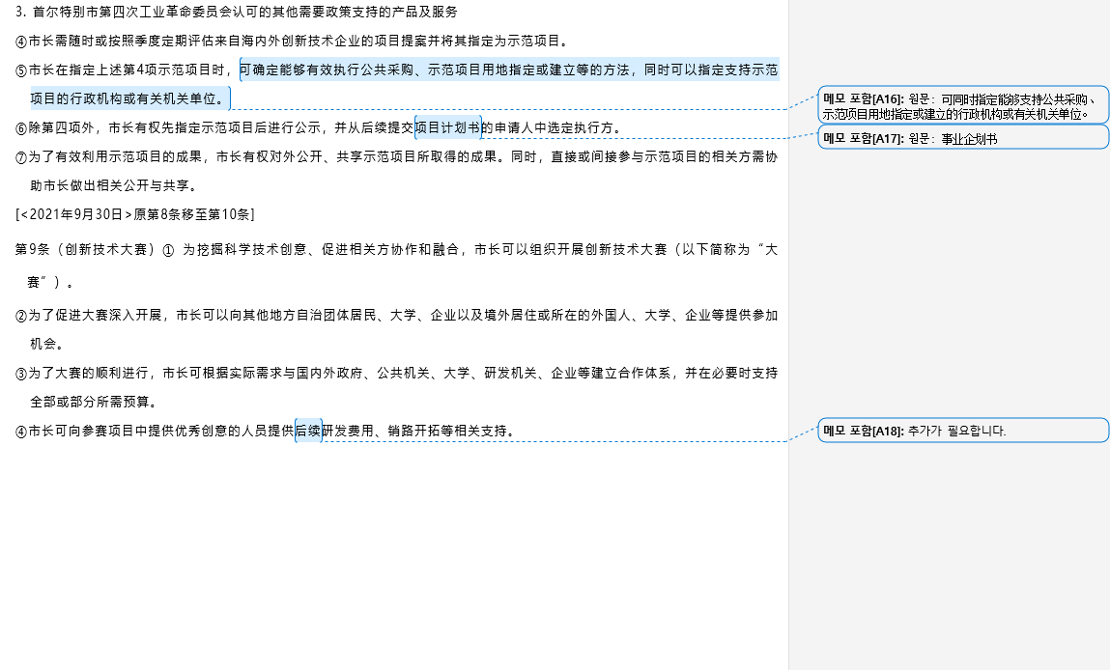
Appendix) 중문번역 샘플
사업수행계획서 [정성제안서]

